Slide 1
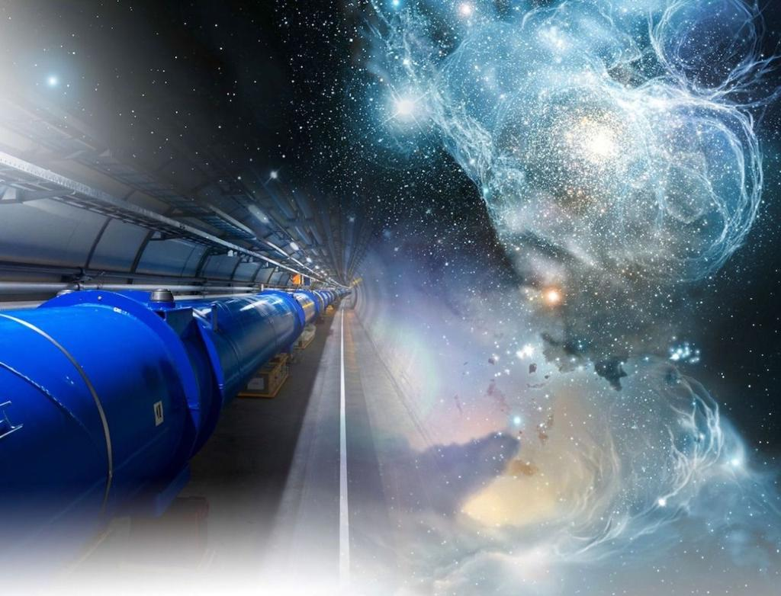



Waarom bestaat er iets in plaats van niets?
Marcel Merk, Sterrenwacht Vesta, 21-9-2023
“Over Beauty-deeltjes, antimaterie
en een nieuwe natuurkracht”
Notes:
Gottfried Leibniz (1646 – 1716) : Waarom → Hoe

Slide 2
Waarom bestaat er iets in plaats van niets?
Marcel Merk, Sterrenwacht Vesta, 21-9-2023
Inhoud:
1: Materie en antimaterie
2: Antimaterie en de Big Bang
3: Deeltjes en CERN
4: Krachten: het Standaard Model
5: Symmetrie in materie en antimaterie?
6: Een nieuwe natuurkracht?
“Over Beauty-deeltjes, antimaterie
en een nieuwe natuurkracht”

Slide 3
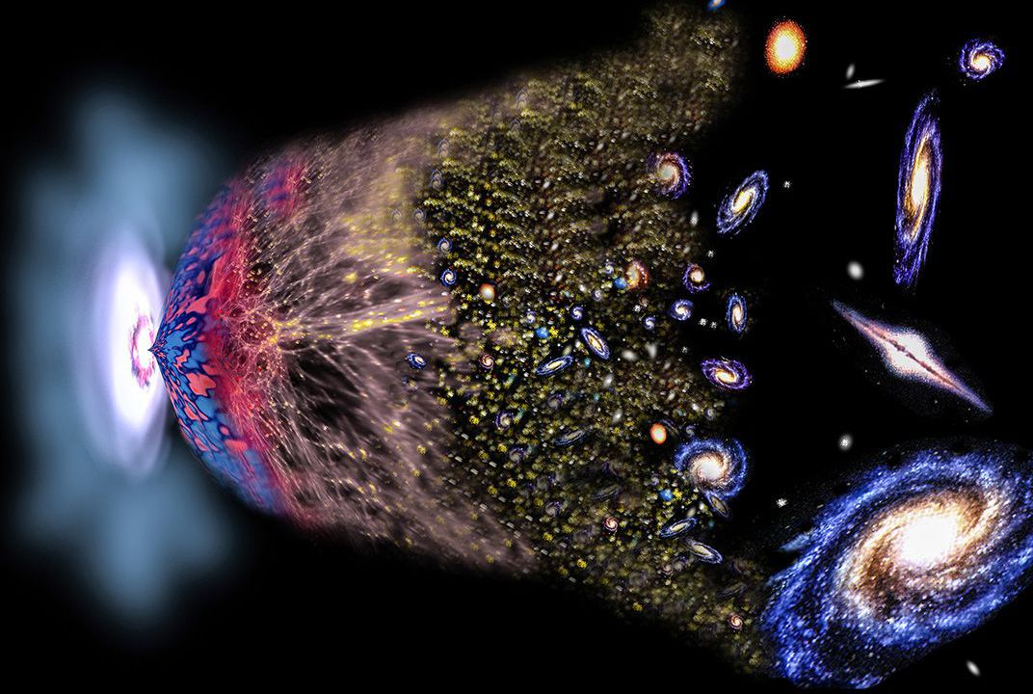


Hoe is de antimaterie verdwenen in het universum?
1
2
3
Flavor puzzle: waarom bestaan er drie generaties identieke deeltjes?

Slide 4



1: Materie en Antimaterie

Slide 5

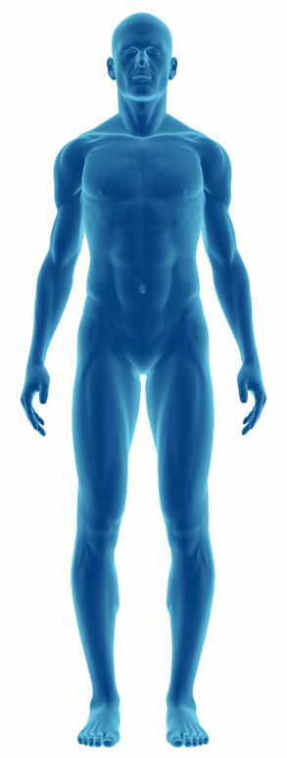



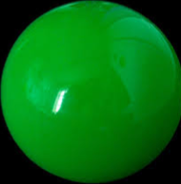
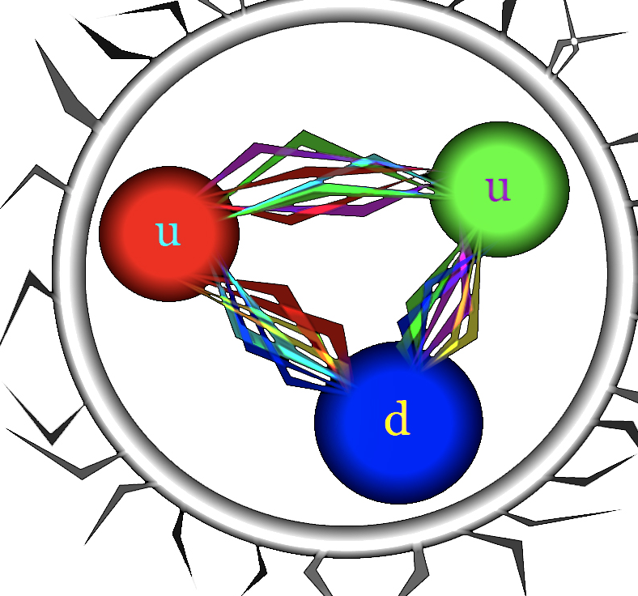

Bouwstenen van materie
Atoom
Molecuul
Elektron
Quark
Proton/Neutron
$$u$$
Atoomkern

Slide 6

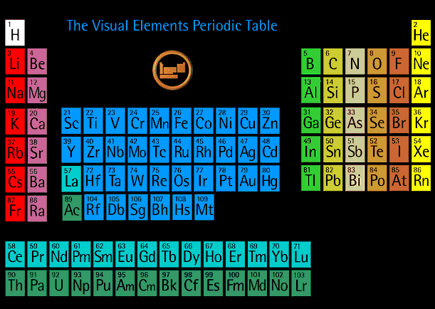
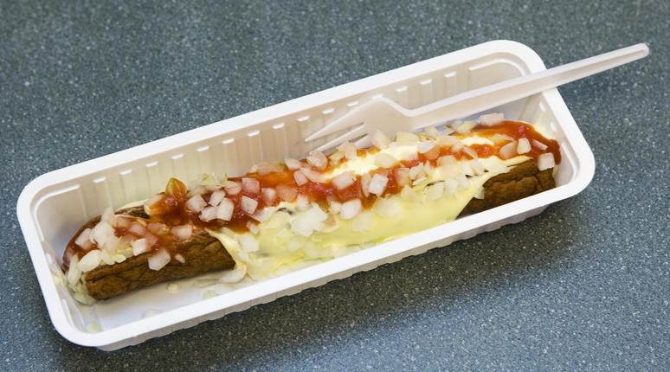
Bouwstenen van materie
Lego blokken van de natuur
Zelfs…
periodiek systeem
Notes:
Simple: world everything is made of electron, up, down. Chemistry explained with quantum mechanics.

Slide 7
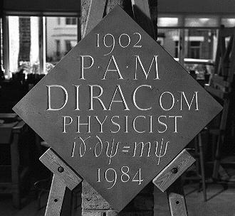
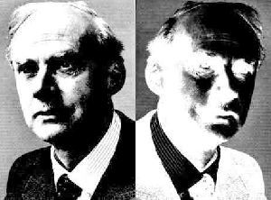

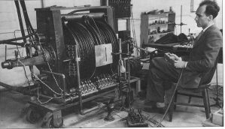
Paul Dirac en antimaterie
1928:
  Dirac’s relativistische quantum theorie
  Voorspelling: voor elk type deeltje bestaat er een identiek anti-deeltje!
1932:
  Anderson ontdekt het anti-elektron
Paul Dirac
Carl Anderson
Dirac
AntiDirac
Notes:
We gaan terug naar elem deeltjes.
Briljante theoretische natuurkundige Paul Dirac combineerde de relativiteits theorie van Einstein en de quantum mechanica.
Zijn beroemde formule staat op zijn graf in Westminster abbey in London.
Bellenvat Anderson: cosmische straling.

Slide 8
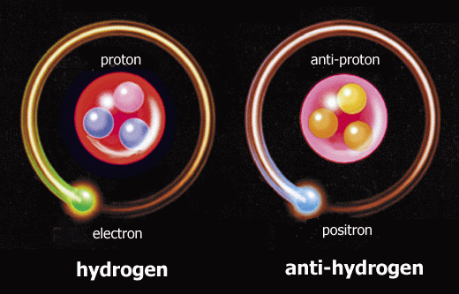
Antimaterie
Waterstof atoom
Antiwaterstof atoom

Slide 9
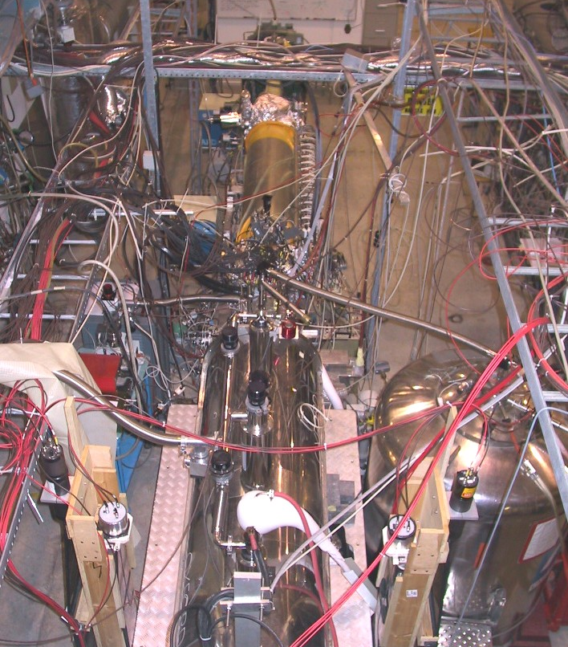
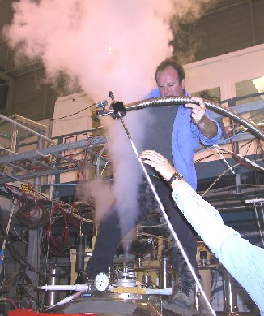
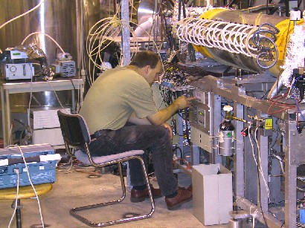
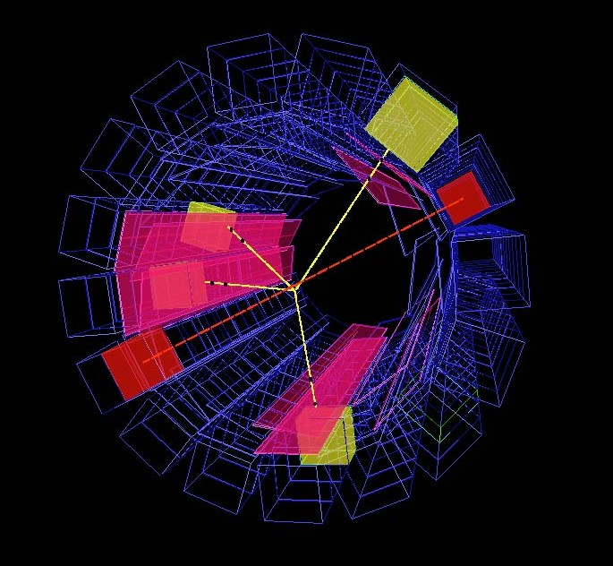
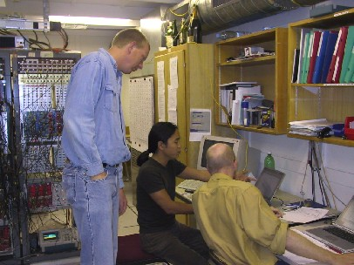
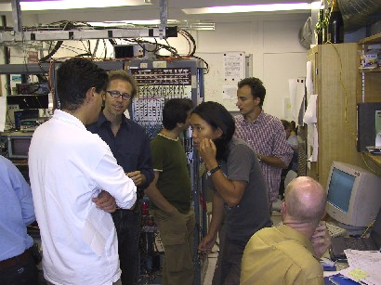
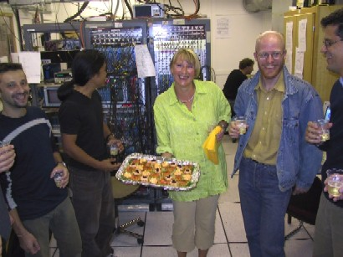



Het ATHENA experiment op CERN (2002)
Antiwaterstof ($p^{−}e^{+}$) bestaat!
$$p^{+}+p^{−}→4 π$$
$$e^{−}+e^{+}→γγ$$
Notes:
Hier ziet U een impressie hoe een dergelijk experiment in CERN daadwerkelijk plaatsvind… (misschien niet geheel volgens de huidige arbo richtlijnen voor werkomstandigheden). Bij het analyseren van de meetresultaten is er veel discussie voordat men zich realiseerde dat anti-materie daadwerkelijk geproduceerd werd. Uiteindelijk leidt dit ook bij de wetenschappers meestal tot een feestje! Wetenschappers lijken soms net mensen!
p+ p- → pi+pi-pi+pi- (geel) en e+e- →gamma gamma (rood)

Slide 10
Een wereld van materie en …
Atoom
Molecuul
Elektron
Quark
Proton/Neutron
Atoom kern

Slide 11
… een wereld van antimaterie
Anti-Atoom
Anti-Molecuul
Anti-elektron
Anti-Quark
Anti-Proton / anti-Neutron
Identieke
anti-wereld
Anti-atoomkern

Slide 12
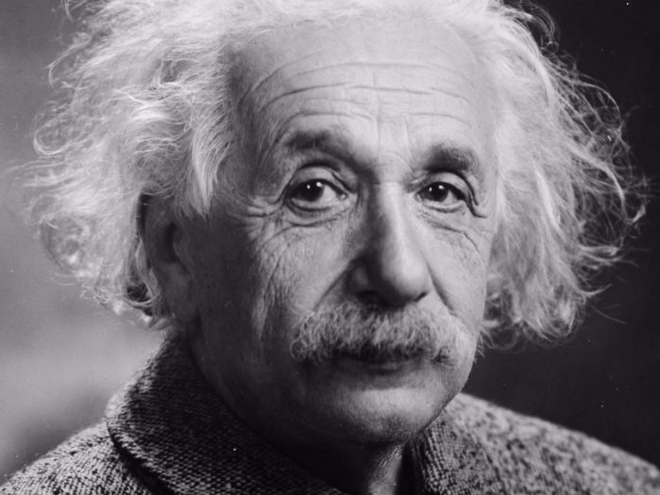
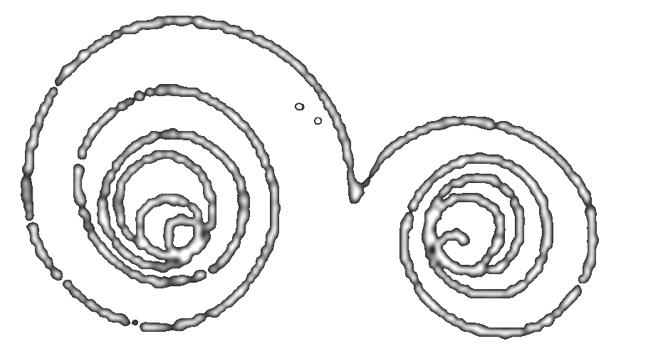

Albert Einstein: Energie = materie + antimaterie
e⁻
e⁺
E=mc²
Creatie:
Energie → materie + antimaterie :
→
e⁺
e⁻
Annihilatie:
materie + antimaterie → energie :
→
e⁺
e⁻

Slide 13
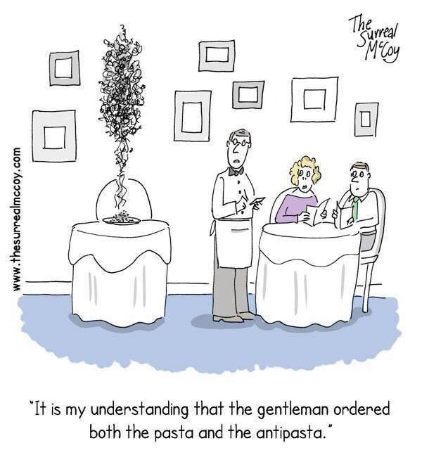
Albert Einstein: Energie = materie + antimaterie
e⁻
e⁺
E=mc²
Creatie:
Energie → materie + antimaterie :
→
e⁺
e⁻
Annihilatie:
materie + antimaterie → energie :
→
e⁺
e⁻

Slide 14

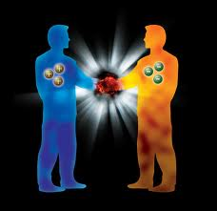
Is er antimaterie in de natuur?
Komt het voor op Aarde?
Nee, we zouden het onmiddelijk zien:
  “Annihilatie”
e
e
+
-

Slide 15

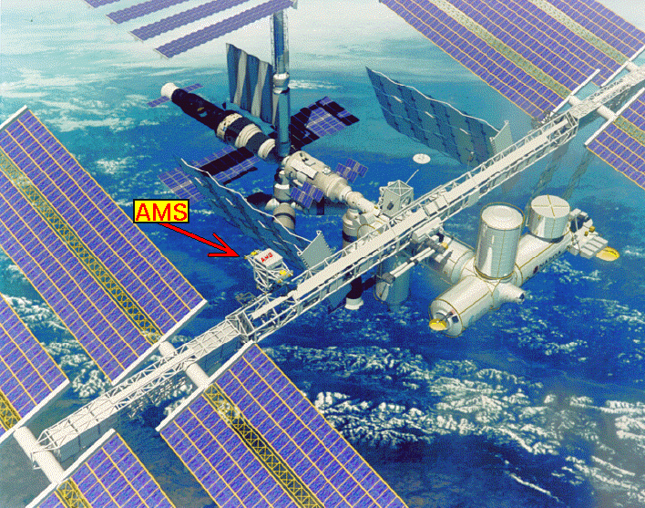
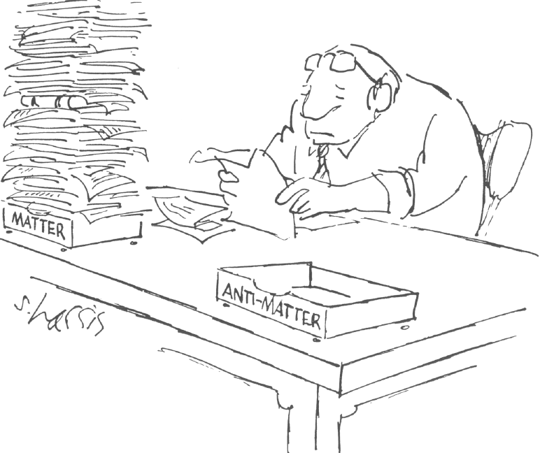
Is er antimaterie in kosmische straling?
  Het AMS experiment
Het antwoord:
Nee!
Notes:
In March 2013 Sam Ting reported 400 000 positrons by AMS with a positron over electron ratio increasing between 10 GeV and 250 GeV, consistent with dark matter annihilation.

Slide 16
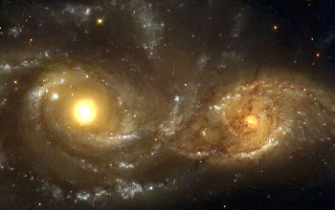
Zijn er antimaterie sterrenstelsels?
Nee!
e
e
(materie + anti-materie = Intense gamma stralen)
+
-
Notes:
.

Slide 17
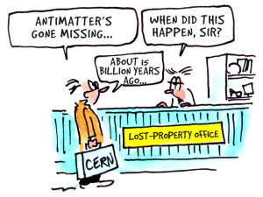
Vroege Universum: waar is de antimaterie heen?
Inderdaad: Waarom is er eigenlijk iets in plaats van niets?!

Slide 18
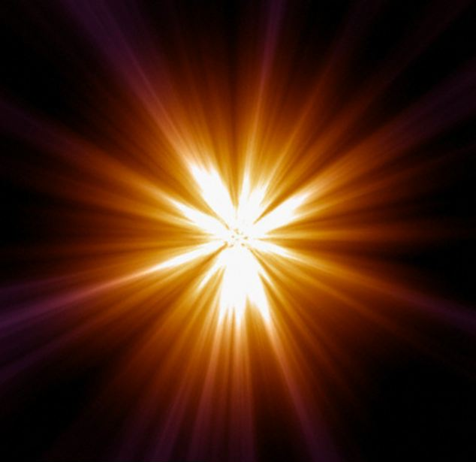
2: Antimaterie en Big Bang

Slide 19
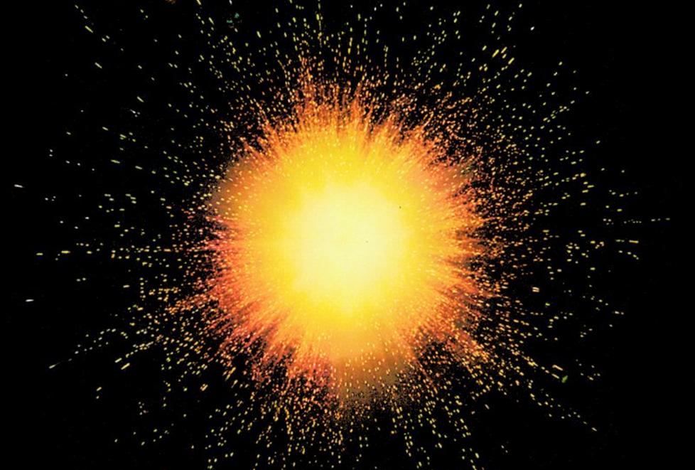
Terug naar de Oerknal
Veronderstelling: Er ontstaat materie en antimaterie!
Notes:
.

Slide 20
Het vroege hete heelal
Tijd=0.00000000001 seconde
Stel:
materie:
1000000001
(E=mc²)
antimaterie:
1000000000
licht
Dus: “ietsiepietsie” meer materie deeltjes
dan antimaterie deeltjes

Slide 21
Het afgekoelde heelal
Tijd ~1 seconde
materie
antimaterie
Na afkoelen
heffen en
elkaar op
licht
Er blijft over: veel licht en een beetje materie
Verhouding : 100000000 : 1
Ons huidige heelal….

Slide 22
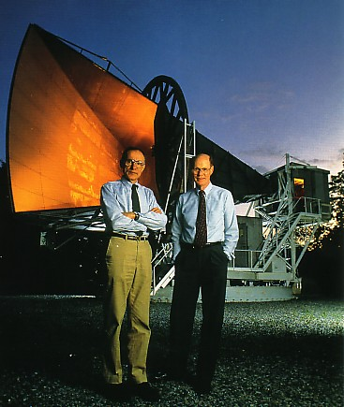
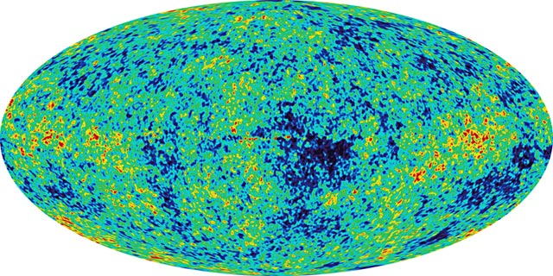
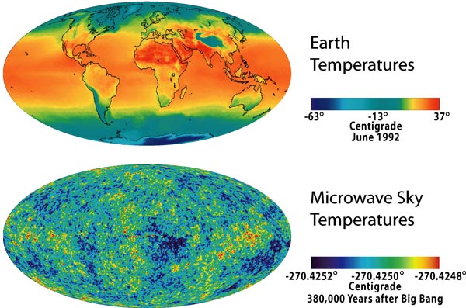
Kosmische achtergrond straling
1964: Penzias en Wilson
ontdekken: “achtergrond licht”
(fotonen)
Restant van de oerknal
Een temperatuur kaart …
van het heelal
-270⁰ C
Voor elk materie deeltje
zijn er miljard fotonen
2.7248K
2.7252K
Notes:
Penzias en Wilson zochten naar zwakke radiosignalen in de interstellaire ruimte. (Doel communicatie satellieten) Echter ze zien heel sterk signaal: achtergrond licht van big bang! (Geen ruis door duivenstront!) Dit is infrarood licht dat niet zichtbaar is voor het blote oog. Te vergelijken met de straling van een magnetron. U ziet hier de schotelantenne waarmee de signalen ontdekt zijn: 1 mm. Een van de belangrijkste kosmologische ontdekkingen. Het is een soort van temperatuur straling. Ter vergelijking met een temperatuurkaart van de aarde is er recentelijk een temperatuurkaart gemaakt van deze straling. Nobelprijs 1978. Mather en Smoot hebben de nobelprijs 2006 Cobe satelliet. Hoekverdeling. Het verbazingwekkende is nu dat er een miljard maal zoveel lichtdeeltjes (fotonen) in het heelal voorkomen dan dat er materie deeltjes zijn. De vraag is waar deze straling vandaan komt.

Slide 23
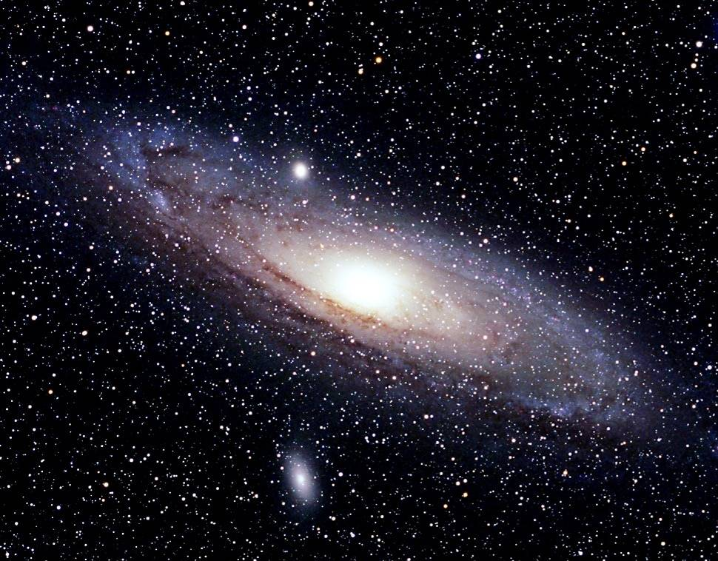
Het heelal zoals we het nu zien
Waargenomen
Nagloeilicht:
“veel”
(1000000000)
+
Resterende
materie:
“weinig”
( 1 )
Notes:
Het waargenomen nagloeilicht van Penzias en Wilson (heel veel fotonen) en de resterende materie vormen alle sterrenstelsels.

Slide 24


Hoe verdween antimaterie in de Big Bang?
Natuurwetten
Big Bang
Klein overschot
Domineert
49.999999%
anti-materie
0.000001%
materie
50.000001%
materie
(+99.999999%
straling)
?
Antimaterie niet het exacte spiegelbeeld van materie?

Slide 25


3: Deeltjes & CERN

Slide 26
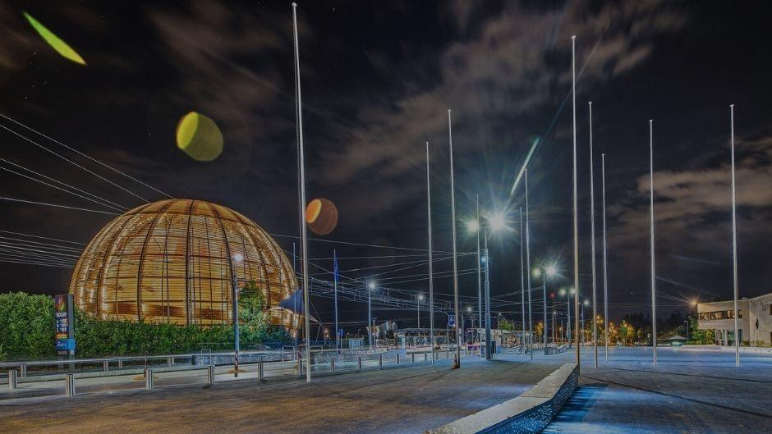


CERN: Deeltjes Fysica lab
Particle beam 2
Particle beam 1

Slide 27

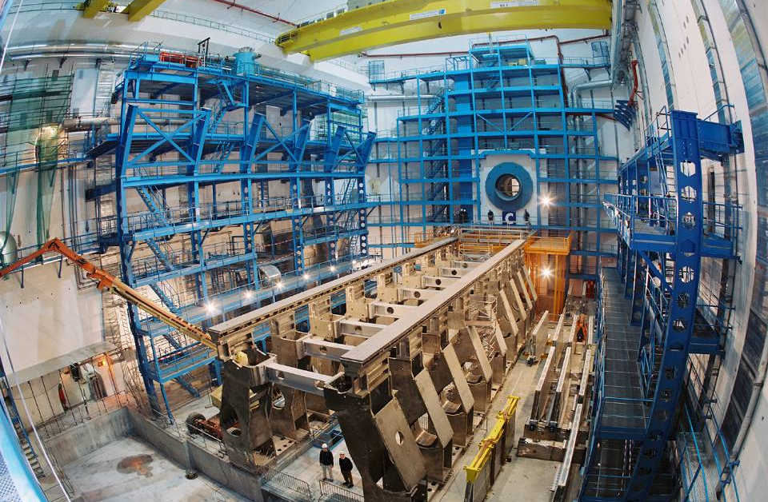


Bouw van de Atlas detector

Slide 28
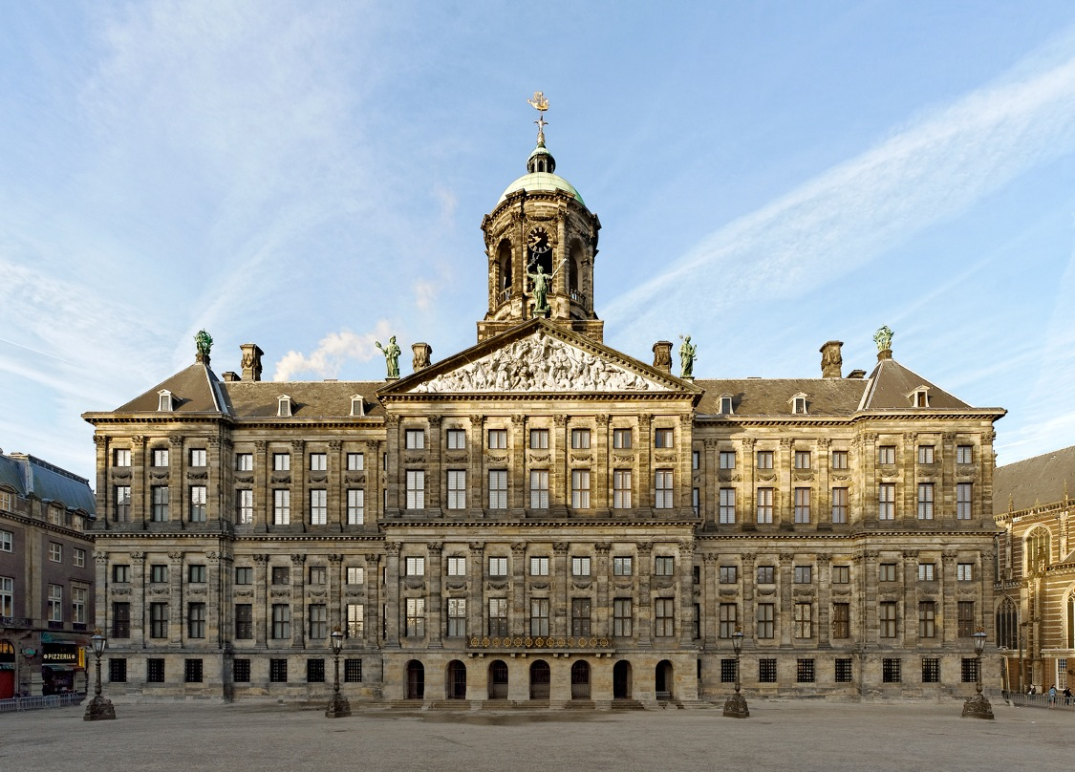


Het Atlas Experiment
Het grootste fototoestel op aarde
45 m x 25 m
3000 fysici
80 MegaPixel “camera”: 40.000.000 foto’s per seconde
Notes:
Dimitri John, Martijn van Overbeek

Slide 29
Deeltjes botsingen

Slide 30

QM: “Alles dat kan gebeuren zal gebeuren”
Deeltjes botsingen

Slide 31

Deeltjes botsingen

Slide 32

De Elementaire Deeltjes
Generatie:
I
II
III
Lading
u
c
t
+2/3 e
quarks
(1976)
(1995)
d
s
b
-1/3 e
(1947)
(1978)
3 “generaties” van deeltjes!
e
μ
τ
-1 e
leptons
(1895)
(1936)
(1973)
ν_{e}
ν_{μ}
ν_{τ}
0 e
(1956)
(1963)
(2000)
Materie
Notes:
Neutrino: Cowan en Reines met reaktor antineutrino’s. We hebben na jaren geleerd dat er nog meer bouwstenen zijn dan het up en down quark. Allereerst is er het neutrino dat in de zon geproduceerd wordt en ook in kerncentrales. Het electron en het neutrino noemen we samen leptons. Maar daarnaast komen er nog kopieen voor van de bekende deeltjes. Het muon is het zwaardere broer van het electron, maar er zijn ook nog de zogenaamde “C” en “S” quarks: dit staat voor Charm en Strange. We spreken van een tweede generatie. De jaartallen geven aan wanneer de deeltjes ontdekt zijn. We hebben ook een 3e generatie ontdekt en we weten vanaf 1990 dat er niet meer generaties zijn. Er zijn er 3 in totaal. Ook de lading van de deeltjes is aangegeven. Rechts ziet U weer een voorbeeld van een weergave van een gebeurtenis uit een experiment uit de 90-er jaren van de vorige eeuw.

Slide 33
De Elementaire Deeltjes
Generatie:
I
II
III
Lading
Lading
I
II
III
u
c
t
+2/3 e
-2/3 e
u
c
t
quarks
d
s
b
-1/3 e
+1/3 e
d
s
b
3 “generaties” van deeltjes!
3 “generaties” van anti-deeltjes!
e
μ
τ
-1 e
+1 e
e
μ
τ
leptons
ν_{e}
ν_{μ}
ν_{τ}
0 e
ν_{e}
ν_{μ}
ν_{τ}
0 e
Materie
Anti-materie
Notes:
De antimaterie deeltjes hebben tegengestelde electrische lading aan de materie deeltjes maar zijn verder volledig identiek. Gelijke massa!

Slide 34
De Elementaire Deeltjes
Generatie:
I
II
III
Lading
Lading
I
II
III
u
c
t
+2/3 e
-2/3 e
u
c
t
quarks
d
s
b
-1/3 e
+1/3 e
d
s
b
“Flavor puzzle”: Waarom bestaan er 3 generaties van deeltjes??
e
μ
τ
-1 e
+1 e
e
μ
τ
leptons
ν_{e}
ν_{μ}
ν_{τ}
0 e
ν_{e}
ν_{μ}
ν_{τ}
0 e
Materie
Anti-materie
Notes:
De antimaterie deeltjes hebben tegengestelde electrische lading aan de materie deeltjes maar zijn verder volledig identiek. Gelijke massa!

Slide 35

Ontdekking van het Higgs deeltje
pp→Higgs→μμμμ

Slide 36
Ontdekking van het Higgs deeltje
pp→Higgs→μμμμ

Slide 37

Higgs: data verzamelen en Theorie testen
Ontdekking
Higgs deeltje!

Slide 38
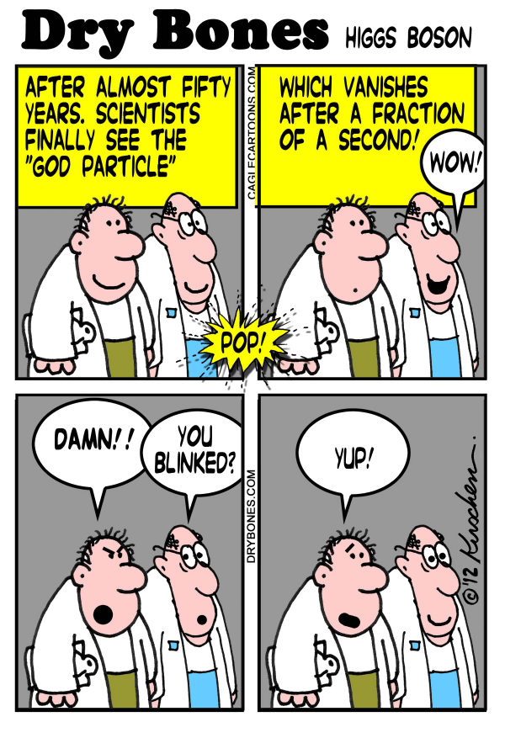
pp→Higgs→μμμμ
μ
μ
μ
μ
Atlas event

Slide 39
4 July 2012
Bekendmaking Higgs ontdekking
Amsterdam
CERN
CERN
ICHEP (AUS)
Nikhef (NL)
CERN
Sydney

Slide 40
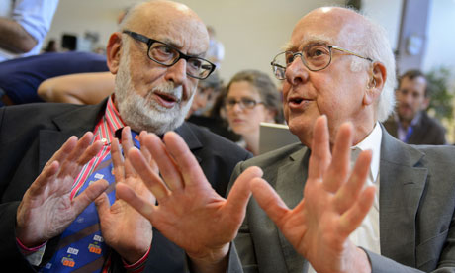
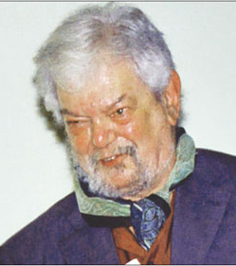
2013 Nobel prijs in Natuurkunde
Robert Brout
Francois Englert
Peter Higgs

Slide 41
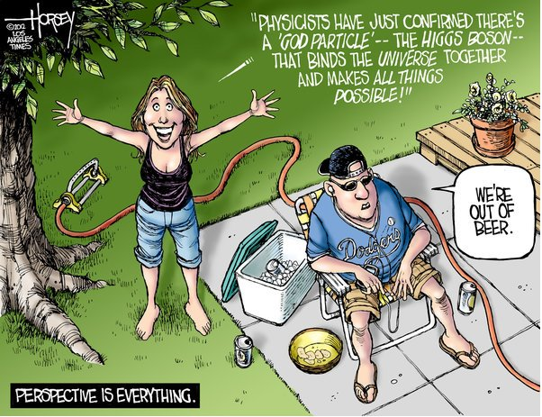

Slide 42
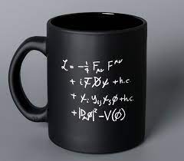
4: Krachten: “Standaard Model”

Slide 43
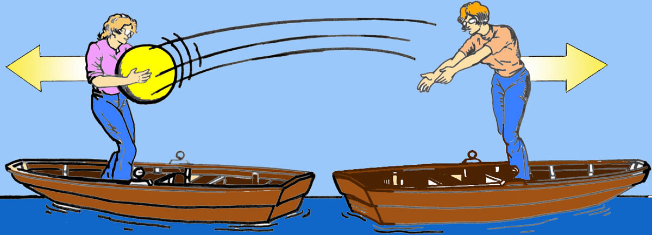

Krachten in Quantum Mechanica: deeltjesuitwisseling
“Afstotende kracht”
Er is geen
“aktie op afstand”
“Aantrekkende kracht”
Notes:
Exchange of quanta!

Slide 44




Vier fundamentele natuurkrachten
Zwaartekracht:
Sterke kernkracht:
Quantum
Graviton exchange?
Quantum
gluon exchange:
m
m
m
G
m
Werkt op alle quarks
Werkt op alle deeltjes met massa
Elektromagnetisme:
Zwakke kernkracht:
Quantum
photon exchange:
Quantum
W, Z exchange:
Werkt op alle elektrisch geladen deeltjes
Werkt op alle deeltjes

Slide 45

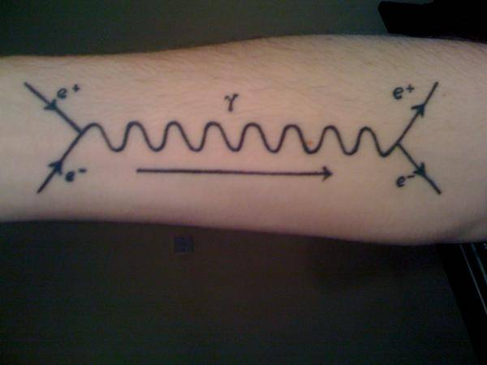
Vier fundamentele natuurkrachten
Zwaartekracht:
Sterke kernkracht:
Quantum
Graviton exchange?
Quantum
gluon exchange:
m
m
m
G
m
Werkt op alle quarks
Werkt op alle deeltjes met massa
Elektromagnetisme:
Zwakke kernkracht:
Quantum
photon exchange:
Quantum
W, Z exchange:
Pijltjes?!
Werkt op alle elektrisch geladen deeltjes
Werkt op alle deeltjes
Richard Feynman

Slide 46
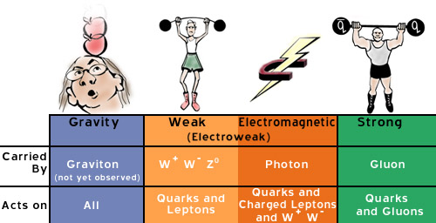
Hoe Sterk zijn de Krachten?
Strength
0.00000000000000000000000000000000000000001
0.0001
1
60

Slide 47
Het Standaardmodel: Deeltjes en Krachten

Slide 48
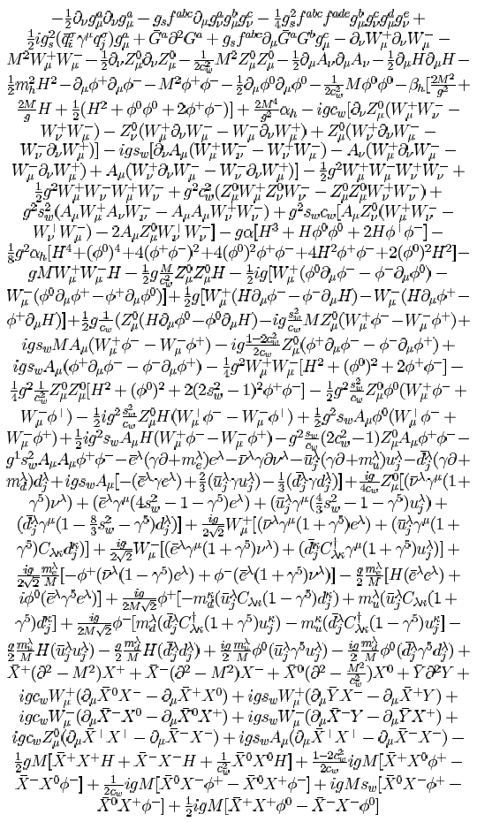
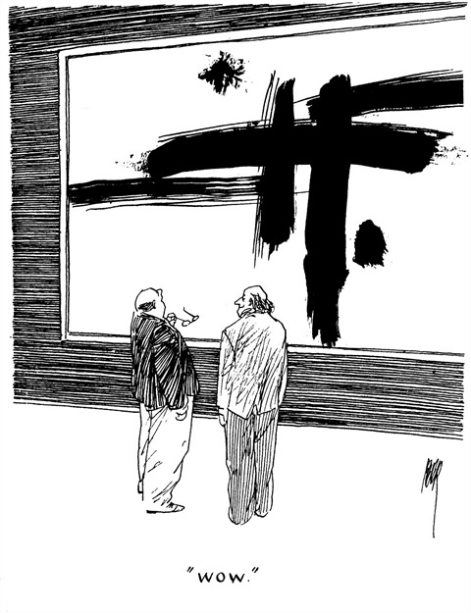
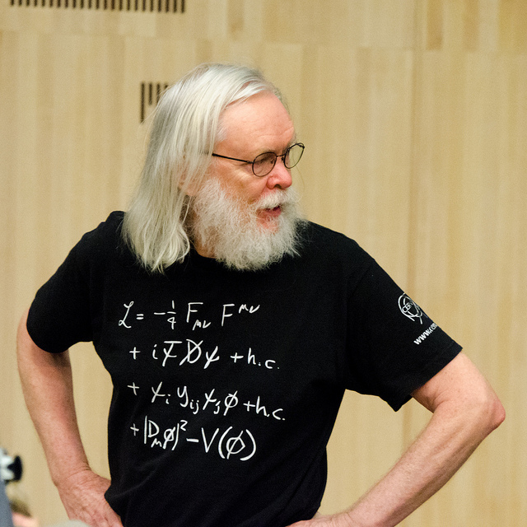
Standaard Model: Theorie
Notes:
John Ellis

Slide 49

Het Standaard Model
“De formule”
“De bouwstenen van de natuur”

Slide 50
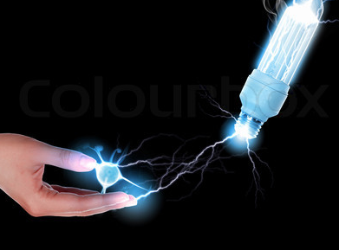
Het Standaard Model
“De formule”
“De bouwstenen van de natuur”
Quantum deeltjes
van de
natuur-krachten

Slide 51
Het Standaard Model
“De formule”
“De bouwstenen van de natuur”
Bouwstenen
van materie

Slide 52
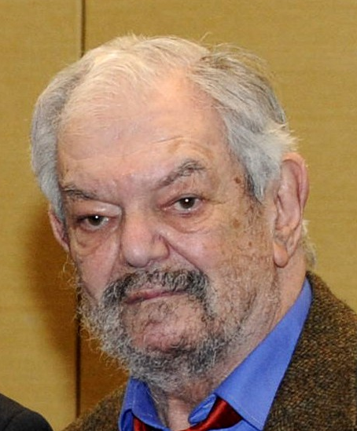
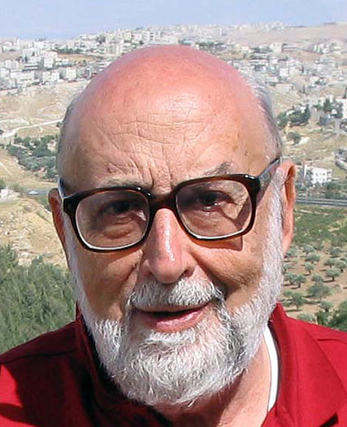
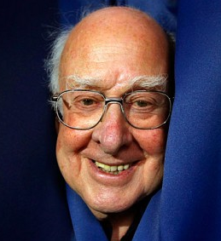
Het Standaard Model
“De formule”
“De bouwstenen van de natuur”
Het ‘Higgs’ veld
vult het vacuum
1964:
Standaard Model voorspelling:
lege ruimte is niet leeg!
Brout
Englert
Higgs

Slide 53


Het Standaard Model
“De formule”
“De bouwstenen van de natuur”
Massa wordt veroorzaakt door het Higgs veld!
1972:
Met 3 kopieën deeltjes is asymmetrie
tussen materie en antimaterie mogelijk!
Kobayashi
Maskawa

Slide 54
Hoe verdween antimaterie in de Big Bang?
Big Bang
Klein overschot
Domineert
49.999999%
anti-materie
0.000001%
materie
50.000001%
materie
(+99.999999%
straling)
Antimaterie niet het exacte spiegelbeeld van materie?
1
2
3
In de theorie zijn hiervoor drie generaties van deeltjes nodig!

Slide 55

5: Zijn krachten identiek voor materie and antimaterie?

Slide 56
LHCB experiment: vervallen van B deeltjes

Slide 57





LHCb Detector: B-deeltjes
Zoom in op botsingspunt
Reconstrueer miljoenen $B$-deeltjes vervallen en selecteer interessante gevallen.
Gaat verval anders bij materie dan bij antimaterie?
23 sep 2010 19:49:24
Run 79646 Event 143858637

Slide 58






B-vervalsproces: materie vs antimaterie
B deeltje verval naar
een $K^{+}$ en een $π^{−}$ particle
anti-B deeltje verval naar
een $K^{−}$en een $π^{+}$ deeltje
Materie proces
Antimaterie proces
$$B^{0}→K^{+}π^{−}$$
$${\overline{B}}^{0}→K^{−}π^{+}$$
B⁰ → K⁺ π⁻
B⁰ → K⁻ π⁺
Asymmetrie: Materie vervalsproces anders dan antimaterie versie!
Quantum krachten tussen deeltjes en anti-deeltjes niet altijd identiek!

Slide 59


B-vervalsproces: materie vs antimaterie
B deeltje verval naar
een $K^{+}$ en een $π^{−}$ particle
anti-B deeltje verval naar
een $K^{−}$en een $π^{+}$ deeltje
Materie proces
Antimaterie proces
$$B^{0}→K^{+}π^{−}$$
$$B^{0}→K^{−}π^{+}$$
B⁰ → K⁺ π⁻
B⁰ → K⁻ π⁺
The materie – antimaterie symmetrie is verbroken
Dit gebeurt alleen als er tenminste drie generaties deeltjes bestaan!!!

Slide 60
B-vervalsproces: materie vs antimaterie
B deeltje verval naar
een $K^{+}$ en een $π^{−}$ particle
anti-B deeltje verval naar
een $K^{−}$en een $π^{+}$ deeltje
Materie proces
Antimaterie proces
$$B^{0}→K^{+}π^{−}$$
$$B^{0}→K^{−}π^{+}$$
B⁰ → K⁺ π⁻
B⁰ → K⁻ π⁺
The materie – antimaterie symmetrie is verbroken
Dit gebeurt alleen als er tenminste drie generaties deeltjes bestaan!!!

Slide 61


Vroege Universum: waar is de antimaterie heen?
Asymmetrie in kracht
Beetje meer materie dan antimaterie
Rest annihileert
Materie universum blijft over
Quarks
Leptons
50.000001%
49.999999%

Slide 62
Vroege Universum: waar is de antimaterie heen?
Helaas: het werkt niet!
Asymmetrie is niet groot genoeg.
Verklaring vereist nieuwe kracht of deeltjes!
Quarks
Leptons
50.000001%
49.999999%

Slide 63

6: Een nieuwe natuurkracht?

Slide 64
Standaardmodel: Universaliteit van de Krachten
Elektromagnetisme
Sterke kernkracht
1
2
3
m
m
G
m
m
Zwaartekracht
Zwakke kernkracht
Krachten zijn identiek voor deeltjes van 1e, 2e en 3e generatie.
➔ “Universaliteit”
Notes:
Vier fundamentele

Slide 65
LHCb: Vervallen B-deeltjes hetzelfde naar elektronen en naar muonen ?
?
23 sep 2010 19:49:24
Run 79646 Event 143858637

Slide 66


LHCb: Vervallen B-deeltjes hetzelfde naar elektronen en naar muonen ?
$$R_{K}^{∗}$$
$$R_{K}$$
2021
2021
R niet precies gelijk aan 1??
➔ Verschillende kracht voor elektronen and muonen?!
= R
23 sep 2010 19:49:24
Run 79646 Event 143858637

Slide 67





23 Maart 2021: Krantenkoppen… “voorzichtige opwinding”
- Guardian
Zijn we een nieuwe natuurkracht met muonen aan het ontdekken?!

Slide 68


Twee weken later in Fermilab … muon magnetisch moment?!
Het Standaardmodel lijkt niet te voldoen
➔ Een nieuwe quantum kracht nodig?!
Standaard Model
voorspelling
Experimentele
meting
Notes:
Experiment in Fermilab (earlier Brookhaven) . Spin procession in known B field.
Energy electron depends spin direction muon: neutrino direction.
Mu = -g \mu_B S = - g q S / 2 m ; mu_B = eh/2me

Slide 69
LHCb: Vervallen B-deeltjes hetzelfde naar elektronen en naar muonen ?
December 2022: verbeterde meting van de elektronen…
?
23 sep 2010 19:49:24
Run 79646 Event 143858637

Slide 70
LHCb: Vervallen B-deeltjes hetzelfde naar elektronen en naar muonen ?
We R waarde lijkt nu wel gelijk aan 1 te zijn?!
December 2022: verbeterde meting van de elektronen…
?
23 sep 2010 19:49:24
Run 79646 Event 143858637

Slide 71

Maar bij het muon kloppen steeds meer metingen niet!
Observable
S.M.
Measured
LHCb resultaat
Fermilab g-2 resultaat
De puzzel wordt steeds dieper.

Slide 72
Vier(?) fundamentele natuurkrachten
Zwaartekracht:
Sterke kernkracht:
Quantum
Graviton exchange?
Quantum
gluon exchange:
m
m
m
G
m
+ ???
Vijfde kracht?
Werkt op alle quarks
Werkt op alle deeltjes met massa
Elektromagnetisme:
Zwakke kernkracht:
Quantum
photon exchange:
Quantum
W, Z exchange:
Werkt op alle elektrisch geladen deeltjes
Werkt op alle deeltjes

Slide 73
Conclusie: Hoe is de antimaterie verdwenen in het universum?
+ ???
Door een vijfde kracht in de Big Bang?!
Quarks
Leptons
50.000001%
49.999999%

Slide 74




Toekomst: “Cirkels en Driehoeken”
Deeltjesversnellers: fysica van de Big Bang …
LHC
FCC
Gravitatie-detectoren: luisteren naar de Big Bang…
LISA
ET

Slide 75
Toekomst: “Cirkels en Driehoeken”
Deeltjesversnellers: fysica van de Big Bang …
Veel spannend onderzoek onderweg
LHC
FCC
Gravitatie-detectoren: luisteren naar de Big Bang…
LISA
ET
Dank voor uw aandacht!

Slide 76

Donkere Materie

Slide 77

Zichtbare “baryonische” materie
waterstof (H)
helium (He)

Slide 78


Spiraalarm rotatie en gravitationele lensen
→ v (km/s)
gemeten
100
verwacht
50
Gewone materie verstrooit en blijft achter
Donkere materie beweegt ongestoord verder
5
10
→ R (kpc)

Slide 79


Donkere Materie
He
H
donkere energie & donkere materie

Slide 80

“The Dark Side rules the Universe”

Slide 82




Antiproton productie (7 April, 2022)
AMS en Pamela experimenten meten antimaterie in de ruimte
Antimaterie wordt ook gemaakt bij botsingen van protonen met gewone materie deeltjes (bv He)
  De “gewone” antiproton ($\overline{H}$) productie is gemeten bij LHCb
LHCb p-He botsing
$R_{\overline{H}}=$ “gedetacheerde” / “directe” productie

Slide 83
Het Standaard Model
“De formule”
“De bouwstenen van de natuur”
Het ‘Higgs’
Deeltje H
Het ‘Higgs’
Veld φ

Slide 84


Higgs Veld φ en Deeltje H
Higgs veld φ is uniform, moeilijk waar te nemen.
Higgs-boson deeltje H is “quantum-golf” van het veld.
Massa ontstaat door interactie van materie deeltjes met het Higgs veld.
Vergelijk:
  Een foton is een kwantum van elektromagnetisch veld
  Watergolf
Higgs veld
Higgs deeltje
een “veld-kwantum”

Slide 85

Het Vacuum

Slide 86



Twee weken later in Fermilab … muon magnetisch moment?!
Het Standaardmodel lijkt niet te voldoen
➔ Een nieuwe quantum kracht nodig?!
Standaard Model
voorspelling
Experimentele
meting
Notes:
Experiment in Fermilab (earlier Brookhaven) . Spin procession in known B field.
Energy electron depends spin direction muon: neutrino direction.
Mu = -g \mu_B S = - g q S / 2 m ; mu_B = eh/2me

